Slide 1
Eventz
The Crazy Goblins

Slide 2
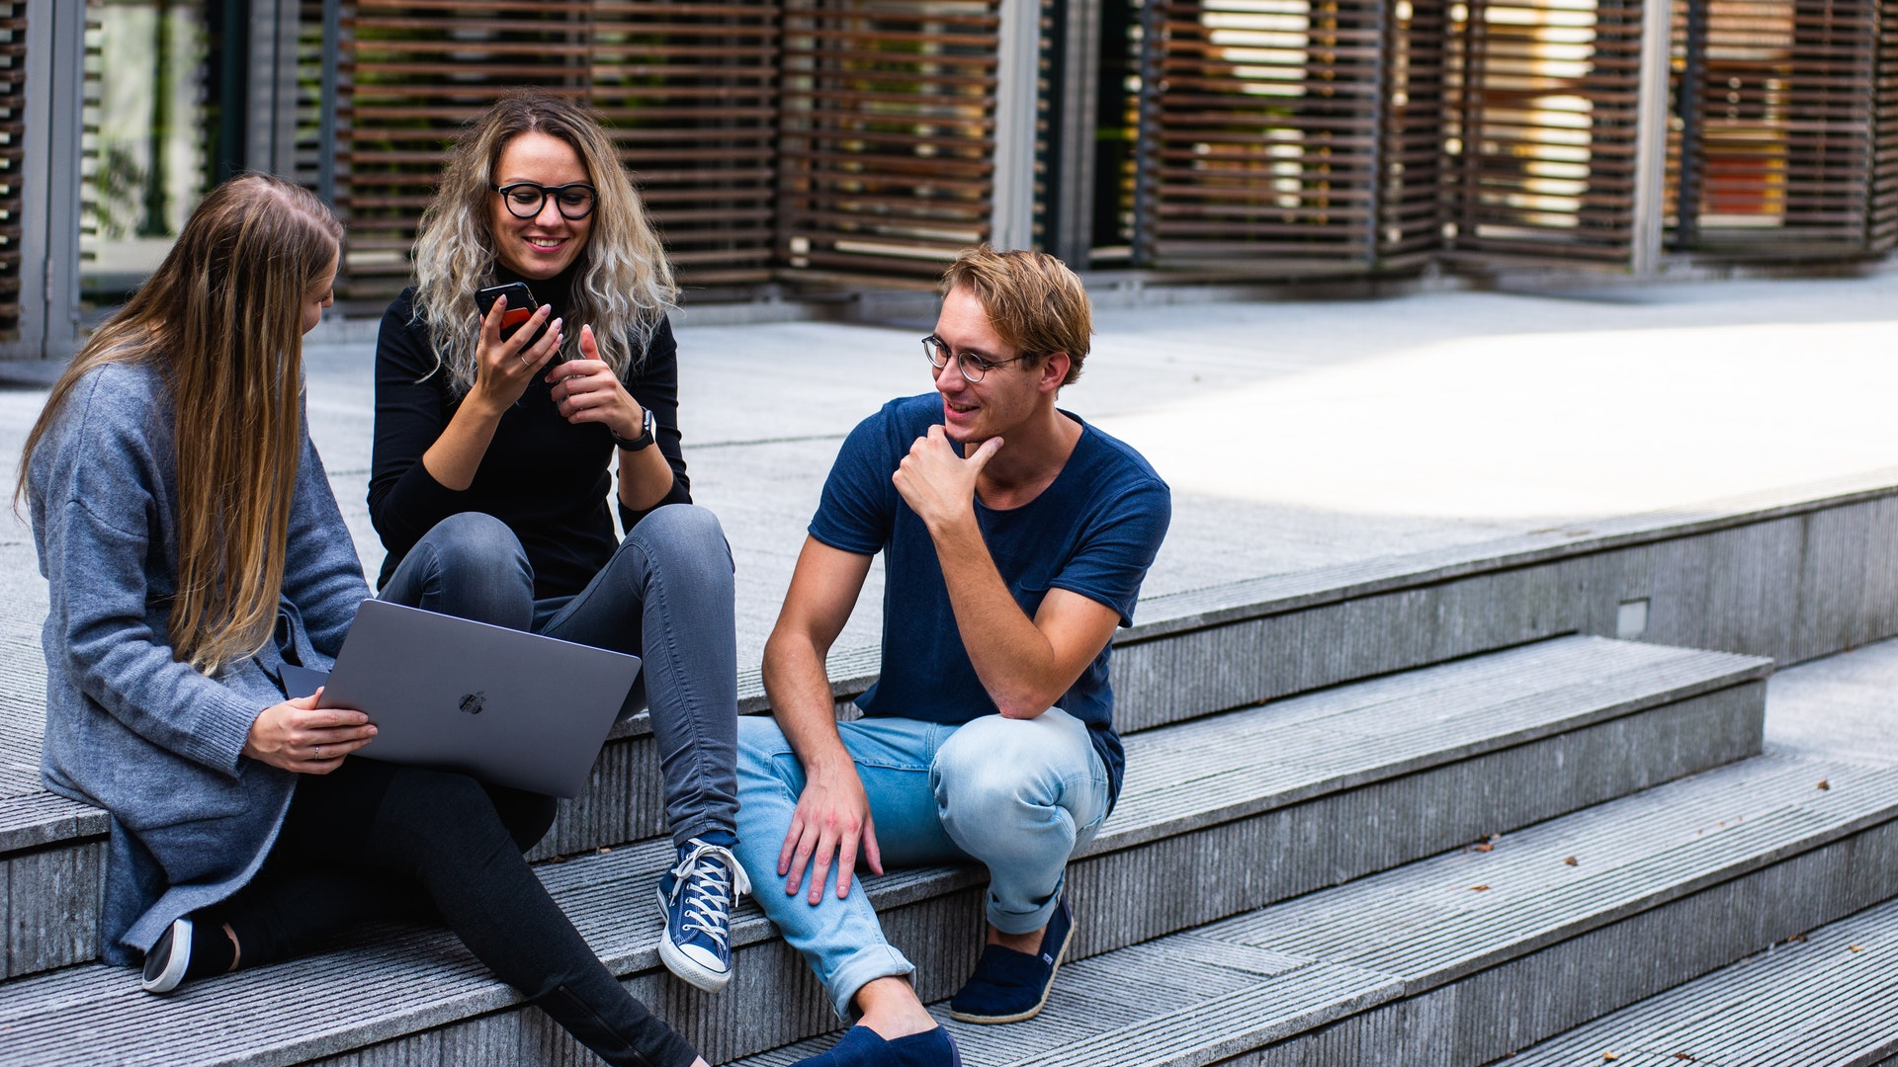
Notes:
Wie zijn wij?

Slide 3

Notes:
Probleemstelling

Slide 4


Notes:
Vormen eenzaamheid

Slide 5
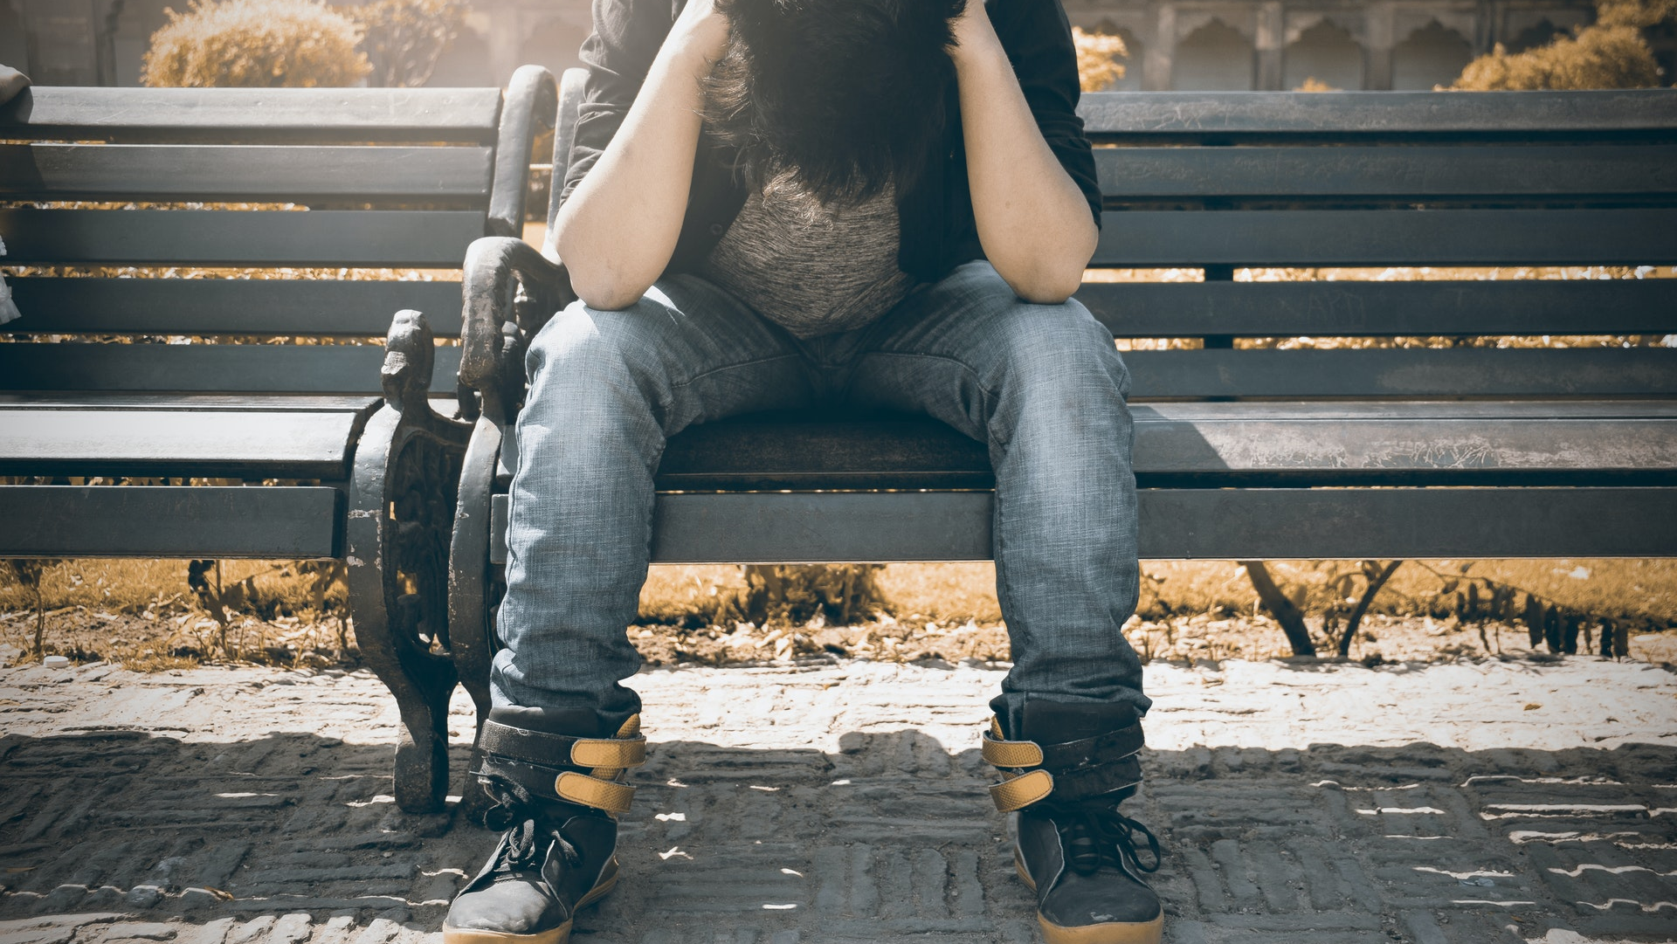
Notes:
Gevolgen eenzaamheid

Slide 6

Notes:
Oplossing / idee

Slide 7

Notes:
Aanpak

Slide 8
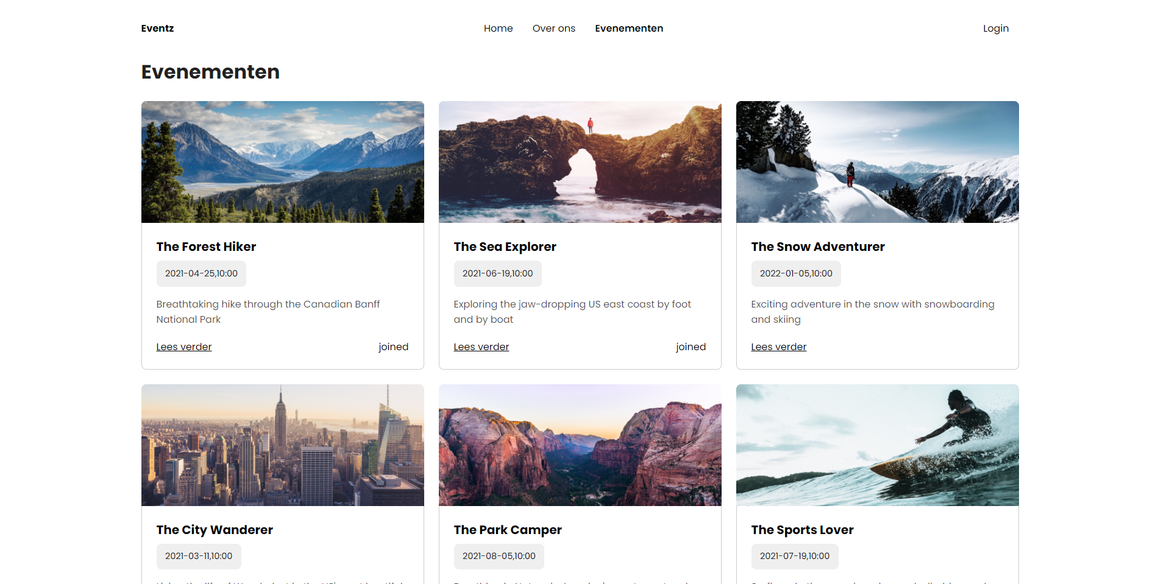
Notes:
Mensen samen laten komen. Door mee te doen met evenementen

Slide 9
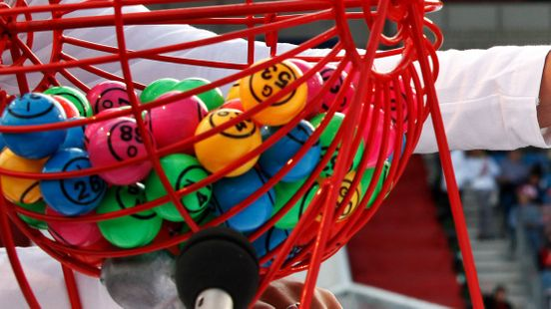
Notes:
Voorbeeld bingo

Slide 10

Notes:
Voorbeeld zwemmen

Slide 11
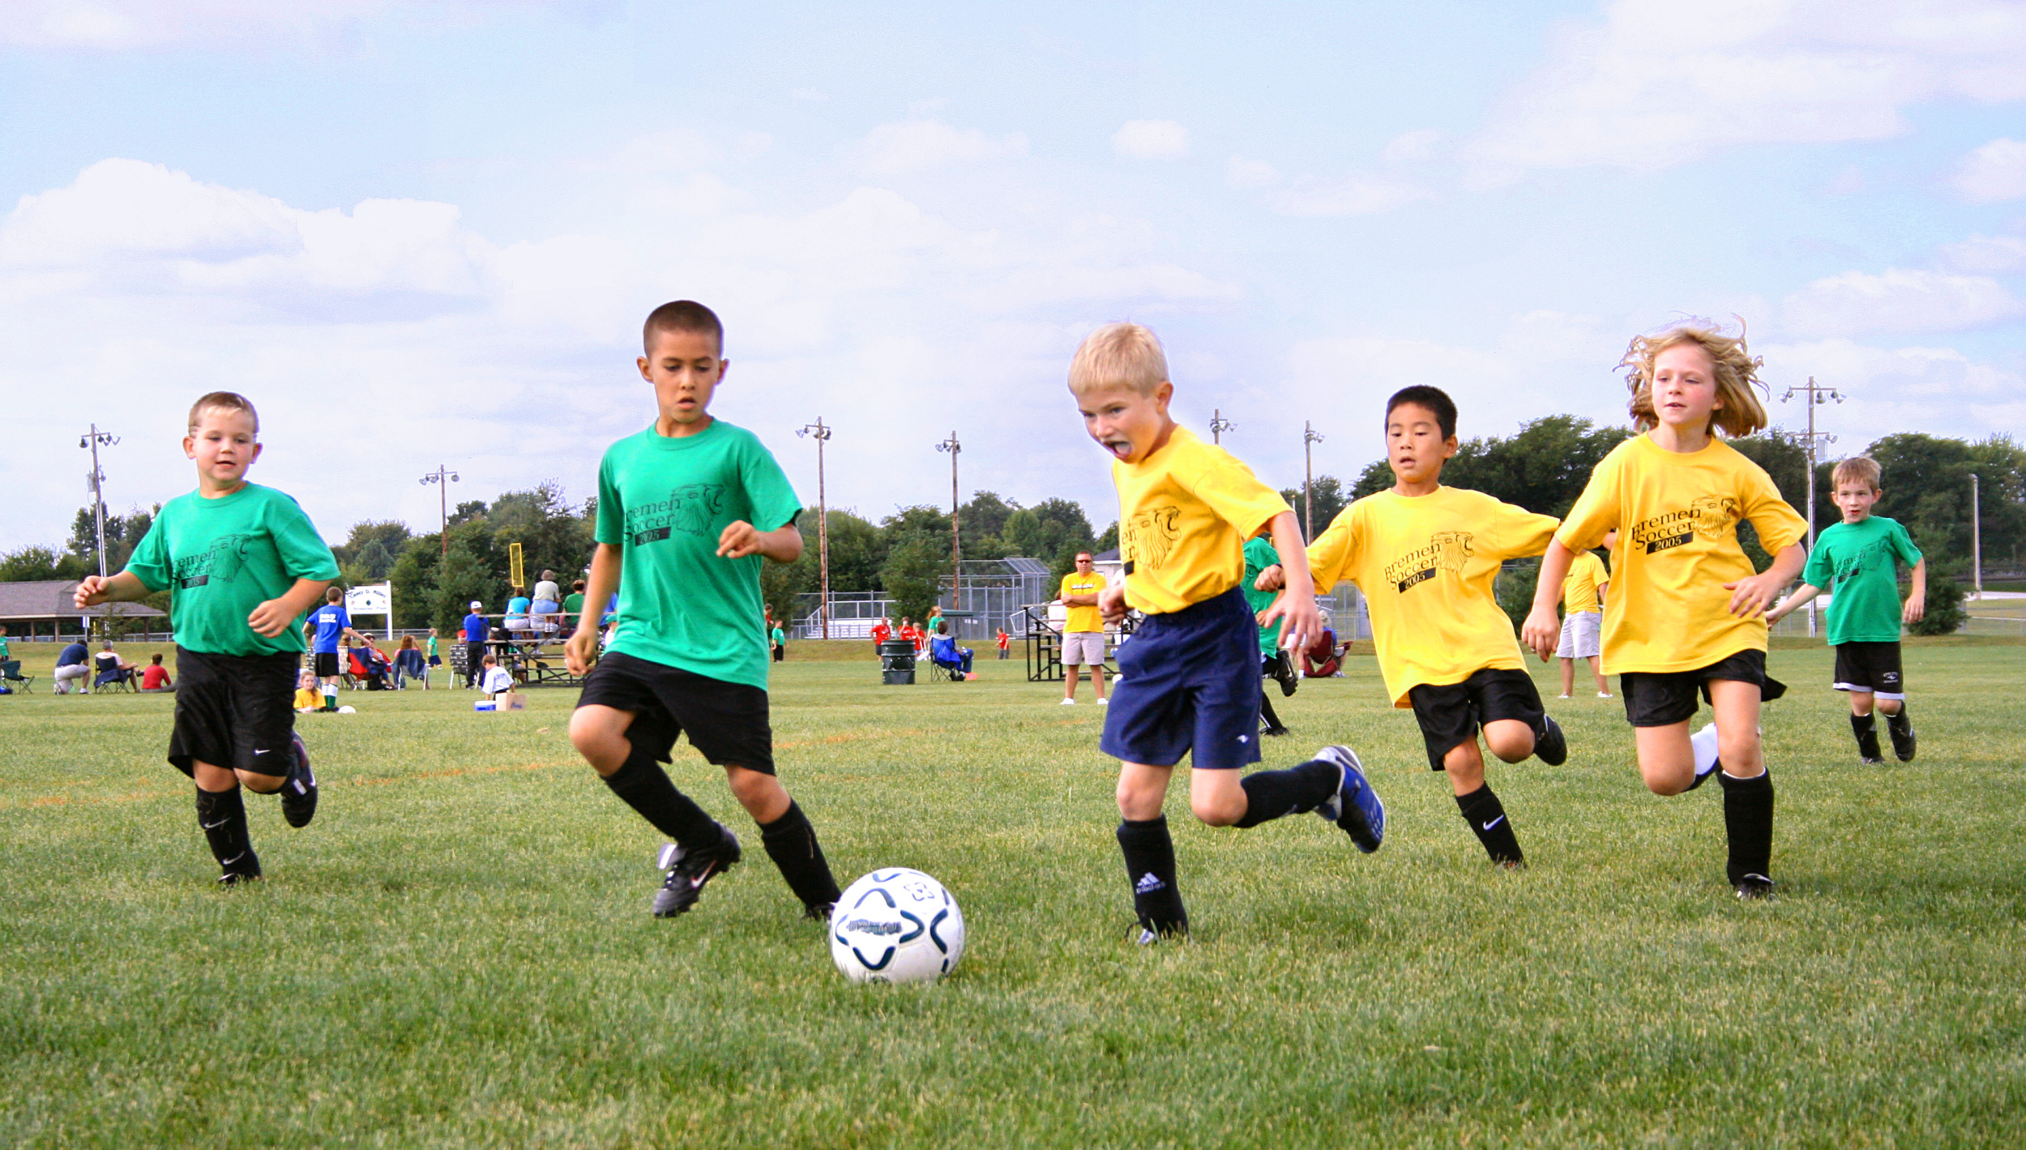
Notes:
Voorbeeld sporten

Slide 12
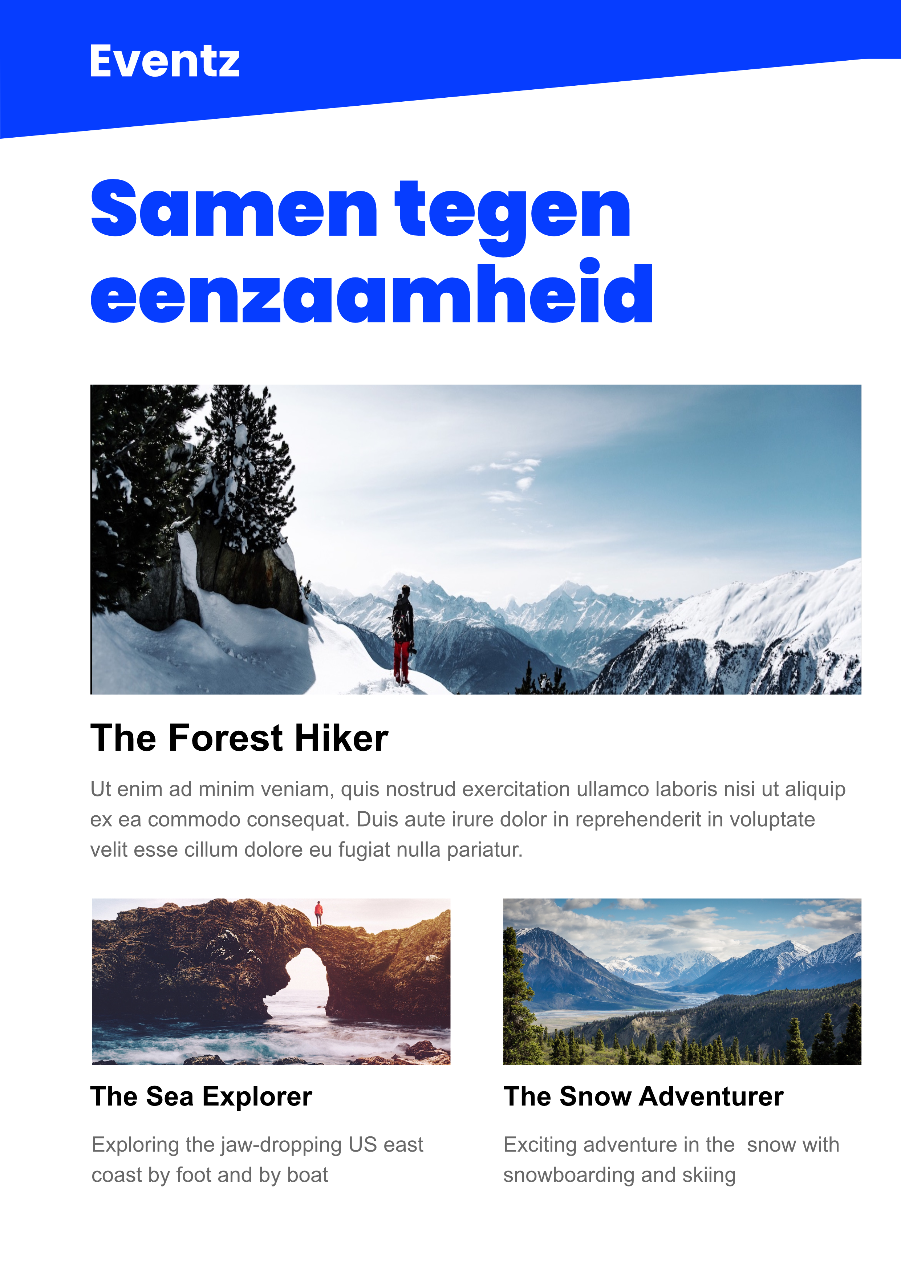
Notes:
Mensen bereiken

Slide 13
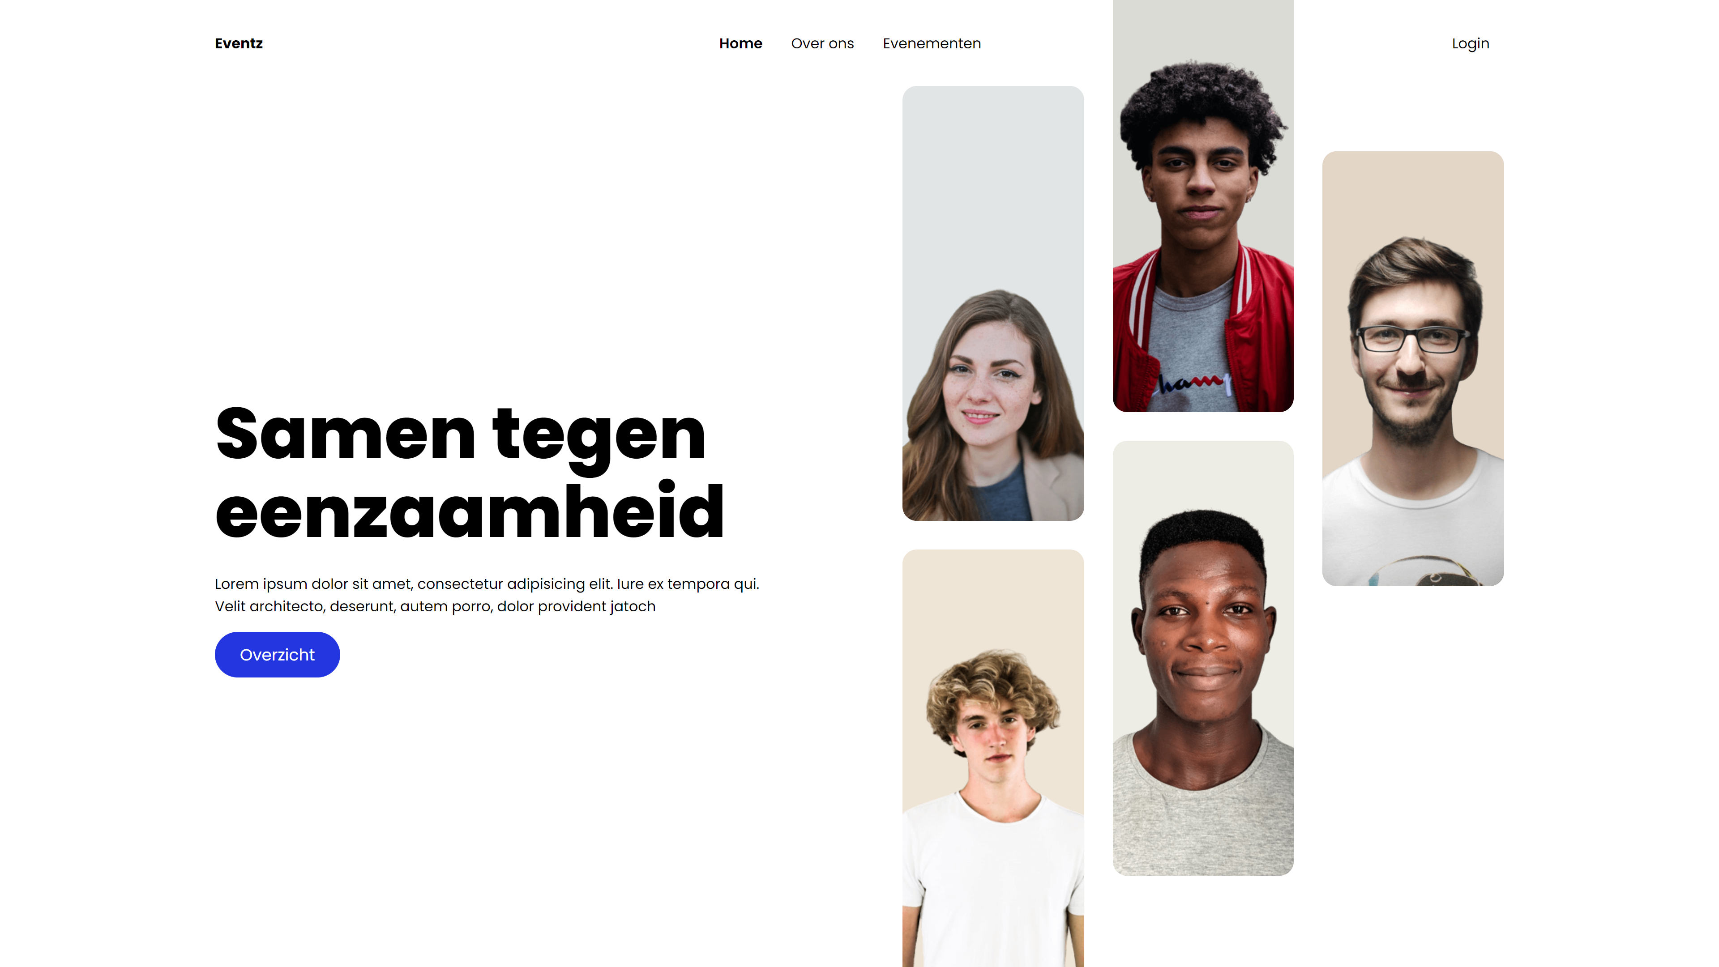
Notes:
Resultaat

Slide 14
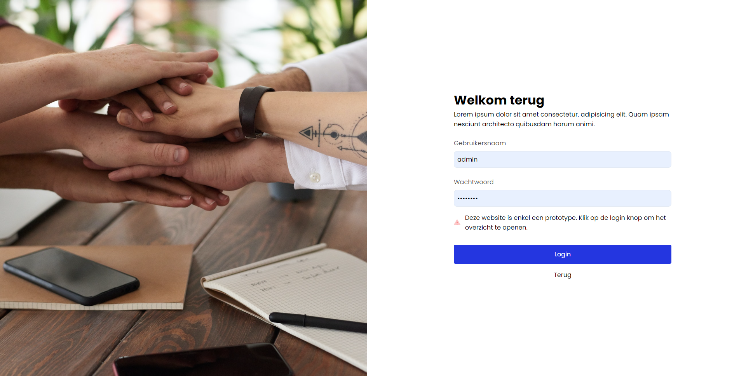
Notes:
inlogsysteem

Slide 15

Notes:
Toekomst planenn

Slide 16

Notes:
Evenementen aanbieden op interesses gebruiker

Slide 17

Notes:
In connectie komen met mensen die aan hetzelfde evenement hebben deel genomen

Slide 18

Notes:
Chatsysteem / belsysteem

Slide 19

Notes:
Meerdere platformen, app en desktop app

Slide 20
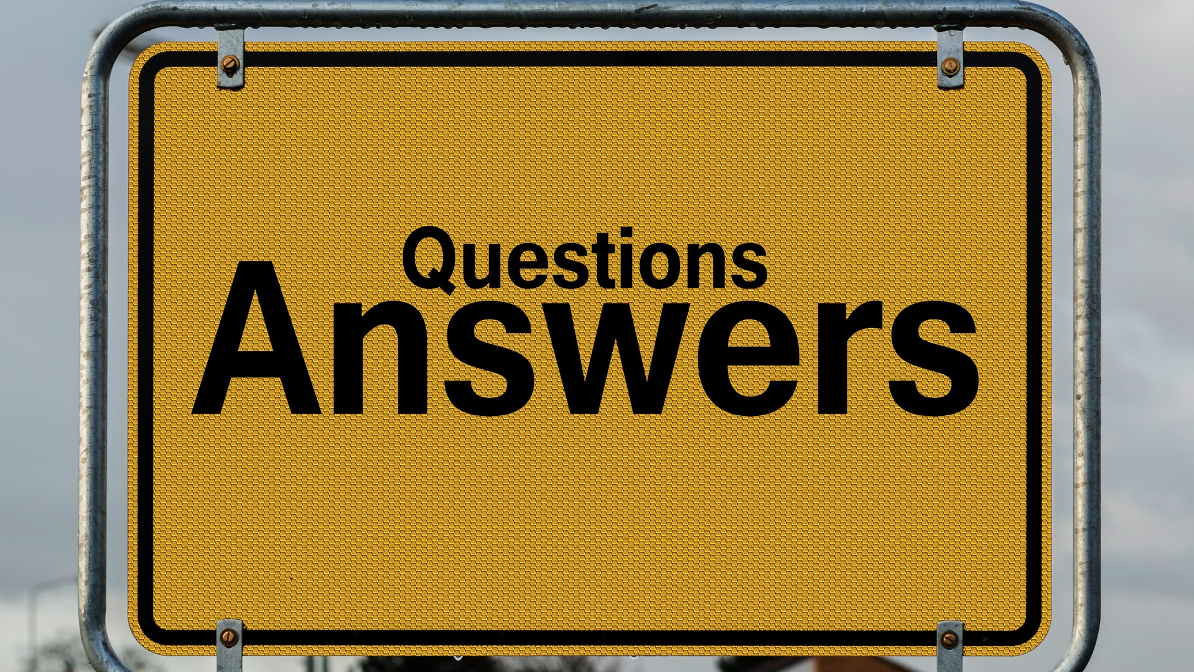
Notes:
Einde

